Slide 1

Kvietimo suteikti rinkos konsultaciją / techninių specifikacijų projekto paskelbimas Centrinės viešųjų pirkimų informacinės sistemos (CVP IS) priemonėmis
Galiojanti nuo 2025-12-18

Slide 2
TURINYS
Kvietimo suteikti rinkos konsultaciją / techninių specifikacijų projekto paskelbimas ........................................................... 3
Tiekėjų prašymų paaiškinti dokumentus peržiūra ................ 20
Atsakymų pateikimas į tiekėjų pateiktus prašymus .............. 23
Pranešimo be užklausos sukūrimas ir išsiuntimas................. 27
Pasiūlymų peržiūra ............................................................... 30
Priimtų sprendimų dėl gautų prašymų paaiškinti ir pateiktų pasiūlymų paskelbimas ........................................................ 32
Procedūrų užbaigimas .......................................................... 35

Slide 3

Prisijungimas prie CVP IS
Prisijunkite prie gamybinės CVP IS aplinkos su nuoroda https://viesiejipirkimai.lt/epps/home.do

Slide 4

Prisijungimas prie CVP IS
Įveskite naudotojo vardą (1), slaptažodį (2)
1
2

Slide 5
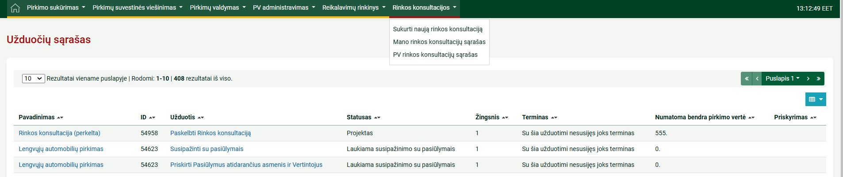
Kvietimo suteikti rinkos konsultaciją / techninių specifikacijų projekto paskelbimas
Norint paskelbti kvietimą suteikti rinkos konsultaciją arba techninių specifikacijų projektą, reikia pasirinkti „Sukurti naują rinkos konsultaciją“.

Slide 6
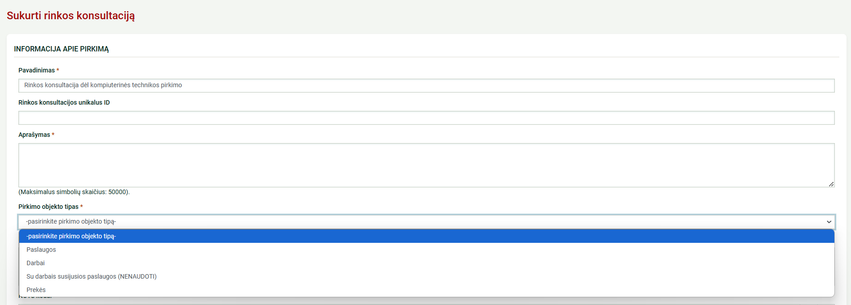
Kvietimo suteikti rinkos konsultaciją / techninių specifikacijų projekto paskelbimas
Lauke „Pavadinimas“ nurodoma kas bus vykdoma: rinkos konsultacija ar skelbiamas techninių specifikacijų projektas, pvz., „Rinkos konsultacija dėl kompiuterinės technikos pirkimo“ arba „Techninių specifikacijų projektas dėl kompiuterinės technikos pirkimo“.
Užpildomas pirkimo aprašymo laukas.
Pasirenkamas pirkimo objekto tipas: paslaugos, darbai ar prekės.
Privalomi laukai
SVARBU! Prašome nepildyti laukų, kurie nėra pažymėti rodyklėmis.

Slide 7
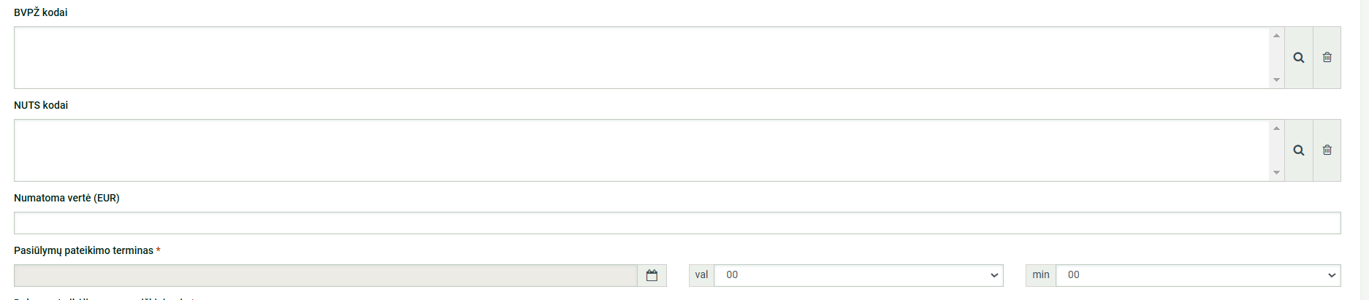
Kvietimo suteikti rinkos konsultaciją / techninių specifikacijų projekto paskelbimas
Lauke „BVPŽ kodai“ pasirenkamas (-i) pirkimo objektui taikomas (-i) BVPŽ kodas (-ai). Kaip pasirinkti BVPŽ kodus žr. 8-9 skaidrėse.
Pastaba. Laukas „Numatoma vertė (EUR)“ pildomas, jei pirkimo vykdytojas nusprendžia rinkos konsultacijos ar techninių specifikacijų projekto paskelbimo metu išviešinti tiekėjams planuojamą pirkimui skirtų lėšų dydį. Tokiu atveju vertė nurodoma be PVM.
Lauke „Pasiūlymų pateikimo terminas“ nurodomas terminas (data ir laikas), iki kurio tiekėjai gali pateikti pirkimo vykdytojui savo prašymus paaiškinti ir pasiūlymus dėl paskelbtos rinkos konsultacijos ar techninių specifikacijų projekto. SVARBU! Norint pratęsti terminą, tai galite padaryti taip pat redaguojant šią eilutę, kol pasiūlymų pateikimo terminas dar nėra pasibaigęs.
Neprivalomi laukai
Privalomi laukai

Slide 8
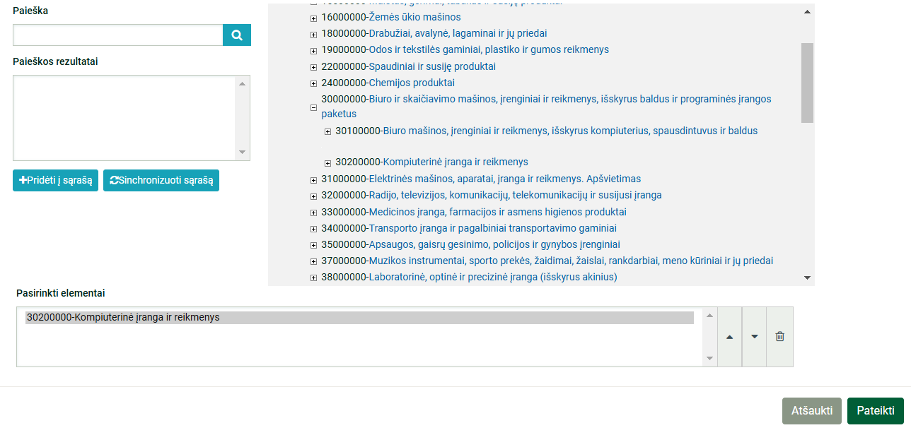
Kvietimo suteikti rinkos konsultaciją / techninių specifikacijų projekto paskelbimas
BVPŽ kodo pasirinkimas:
1
Norėdami išskleisti BVPŽ kodą, spustelkite skaičių arba „+“.
Norėdami pasirinkti reikiamą BVPŽ kodą, du kartus spustelėkite jo pavadinimą.
2
Norėdami pašalinti BVPŽ kodą iš pasirinktų elementų, pažymėkite jį ir spauskite mygtuką:
Pasirinktas BVPŽ kodas matomas prie pasirinktų elementų.
3

Slide 9
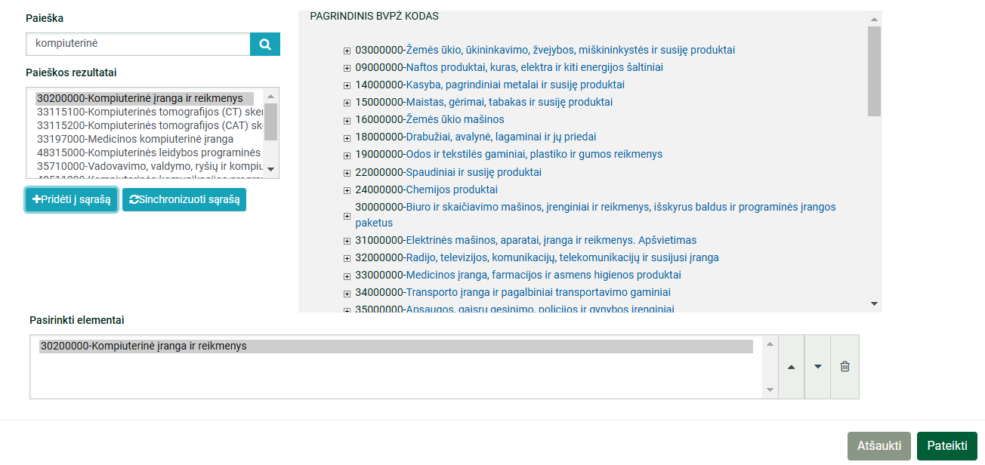
Kvietimo suteikti rinkos konsultaciją / techninių specifikacijų projekto paskelbimas
BVPŽ kodo pasirinkimas naudojant paieškos funkciją:
1
2
Norėdami pasirinkti reikiamą BVPŽ kodą, du kartus spustelėkite jo pavadinimą.
3
4
5
Pasirinktas BVPŽ kodas matomas prie pasirinktų elementų.

Slide 10
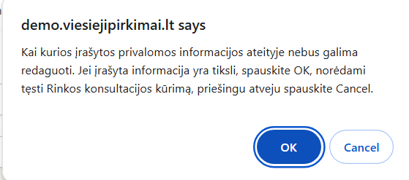
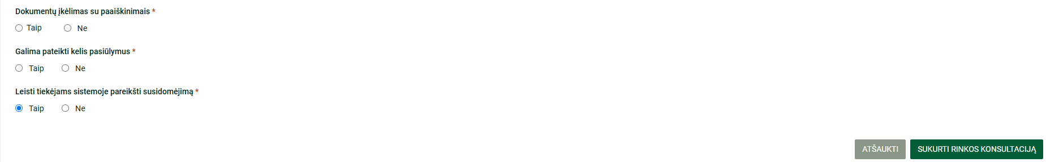
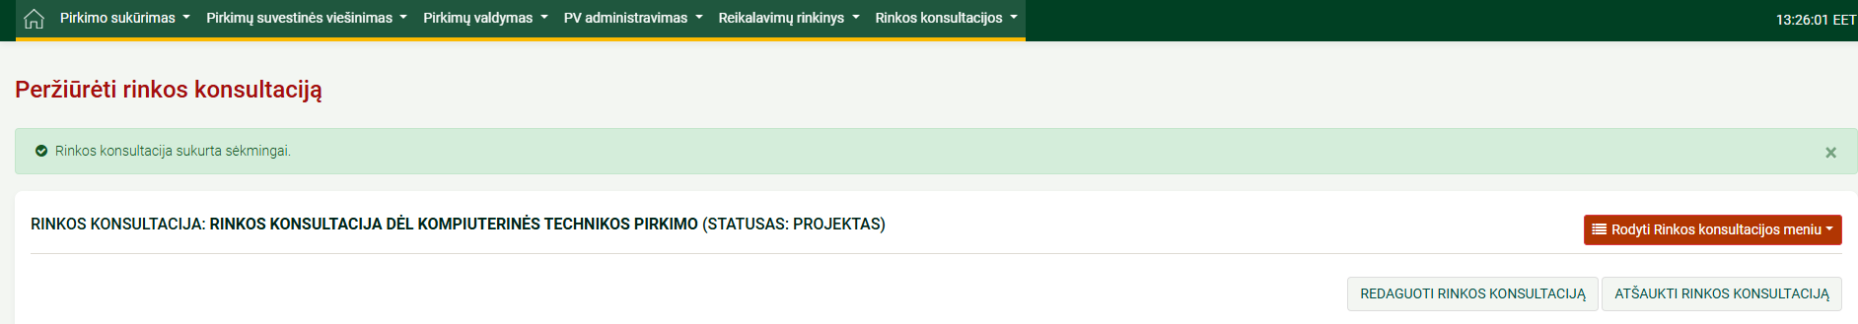
Kvietimo suteikti rinkos konsultaciją / techninių specifikacijų projekto paskelbimas
Nurodoma „Taip“. Pastaba. Pažymėjus „Ne“, tiekėjas, teikdamas prašymą paaiškinti, negalės su prašymu įkelti dokumentų.
2
Nurodoma informacija, ar pirkimo vykdytojas leidžia tiekėjams teikti kelis pasiūlymus. Norint, kad tiekėjas turėtų galimybę koreguoti pateiktą pasiūlymą, pasirinkite ,,taip".
1
3
Užpildžius visą informaciją, spaudžiama „Sukurti rinkos konsultaciją“ (1)
Pranešimas, kad rinkos konsultacija sukurta sėkmingai ir galima atlikti sekantį veiksmą (3).
Privalomi laukai

Slide 11
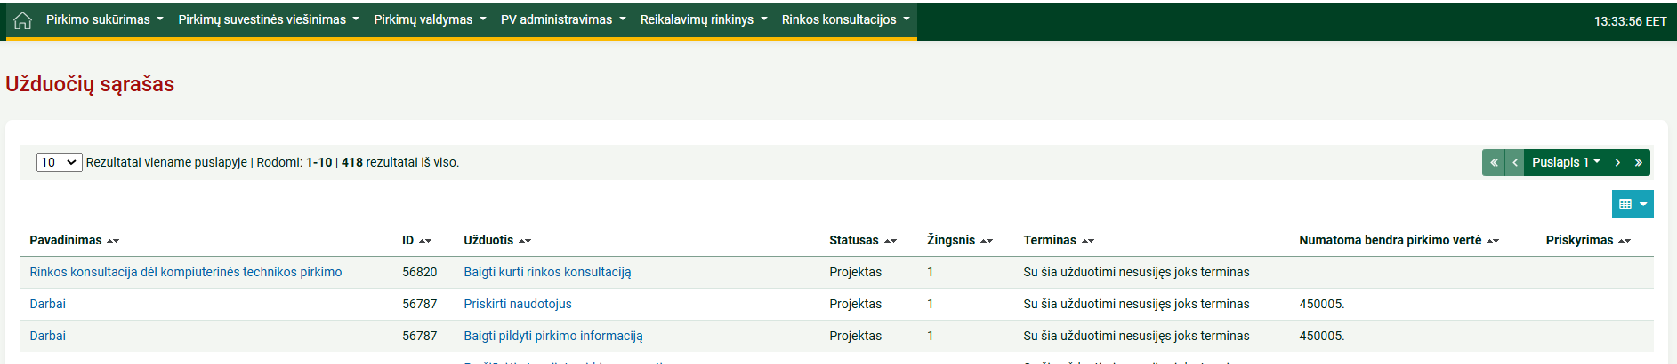
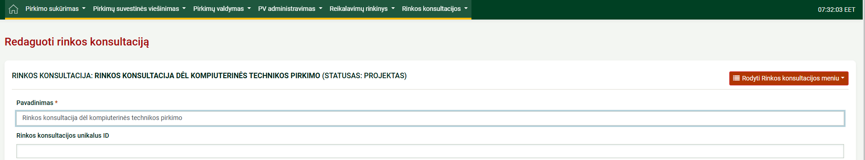
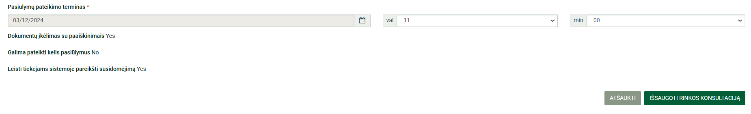
Kvietimo suteikti rinkos konsultaciją / techninių specifikacijų projekto paskelbimas
Pasirenkama užduotis „Baigti kurti rinkos konsultaciją“.
1
Atsivėrusiame lange „Redaguoti rinkos konsultaciją“ įsitikinus, kad visa informacija nurodyta teisingai, spaudžiama „Išsaugoti rinkos konsultaciją“ (2).
2

Slide 12
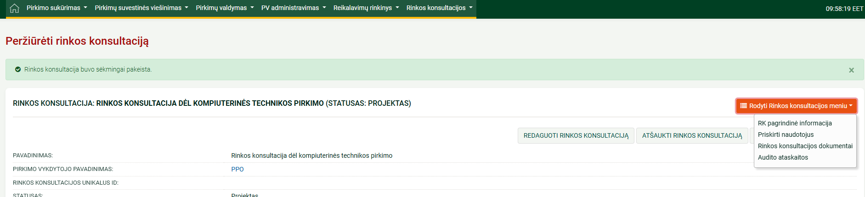
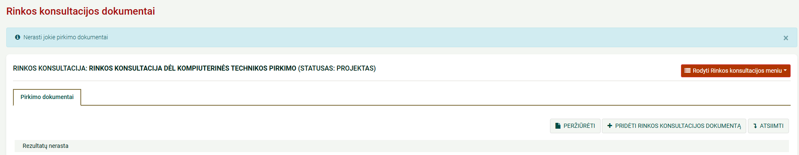
Kvietimo suteikti rinkos konsultaciją / techninių specifikacijų projekto paskelbimas
Prieš paskelbiant kvietimą suteikti rinkos konsultaciją / techninių specifikacijų projektą, pirkimų vykdytojas turi įkelti dokumentus.
1
2
3
4

Slide 13
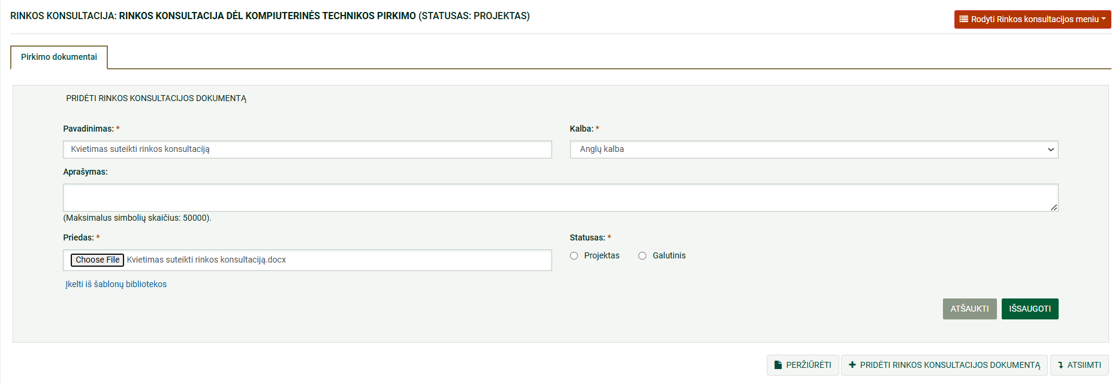
Kvietimo suteikti rinkos konsultaciją / techninių specifikacijų projekto paskelbimas
Kai dokumento statusas „Projektas“, toks dokumentas nematomas viešai, jis gali būti koreguojamas ar panaikinamas (žr. 14-15 skaidres).
1
2
3
4
Įkeltas dokumentas bus rodomas viešai tik po to, kai bus paskelbtas kvietimas suteikti rinkos konsultaciją ar techninių specifikacijų projektas ir dokumento statusas nustatytas kaip „Galutinis“.
SVARBU! Kai dokumento statusas yra „Galutinis“, jis negali būti redaguojamas ar panaikinamas, tokį dokumentą galima tik atsiimti (žr. 16 skaidrę).

Slide 14
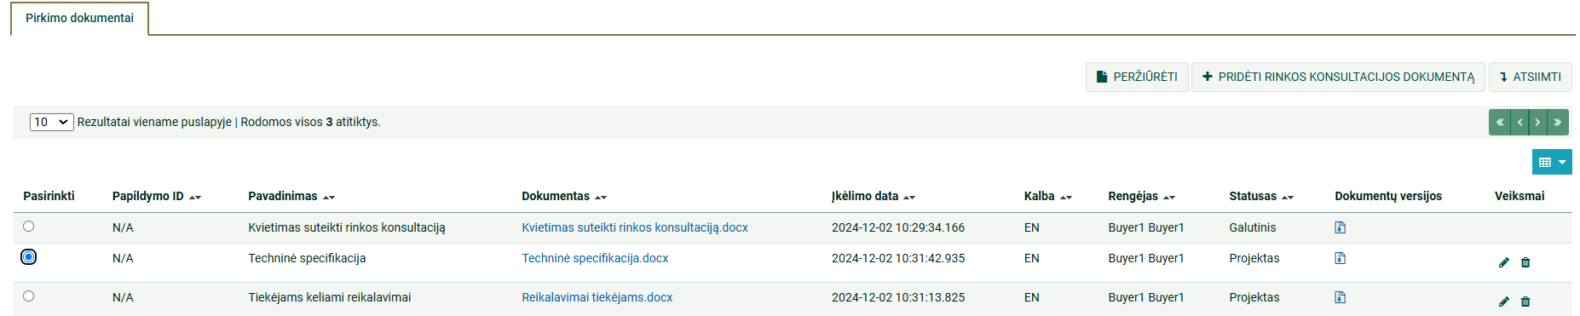
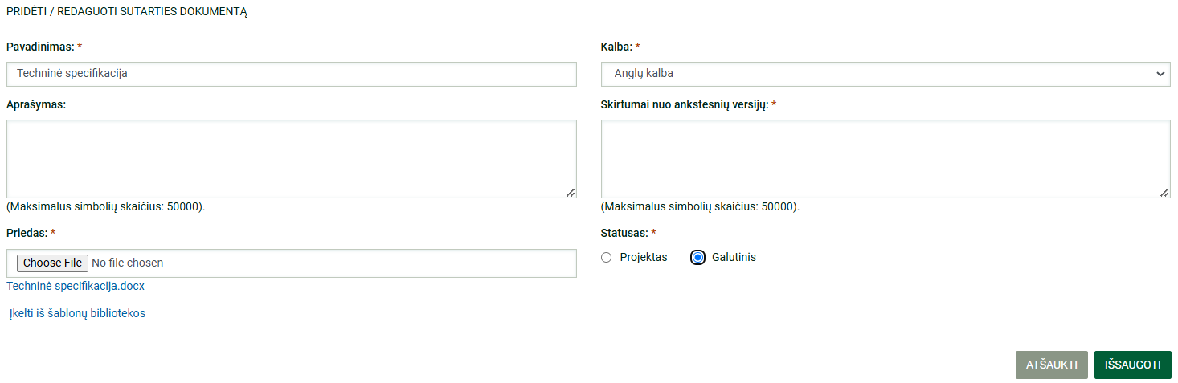
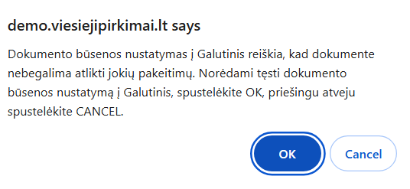
Kvietimo suteikti rinkos konsultaciją / techninių specifikacijų projekto paskelbimas
Dokumento, kurio statusas „Projektas“, koregavimas / panaikinimas:
1
2
Norėdami panaikinti dokumento projektą, pažymime dokumentą (1) ir spaudžiame:
Pakoregavus informaciją ir įkėlus pakoreguotą priedą, užpildomas laukas „Skirtumai nuo ankstesnių versijų“ bei pažymimas dokumento statusas „Galutinis“ (3).
3
4
5

Slide 15
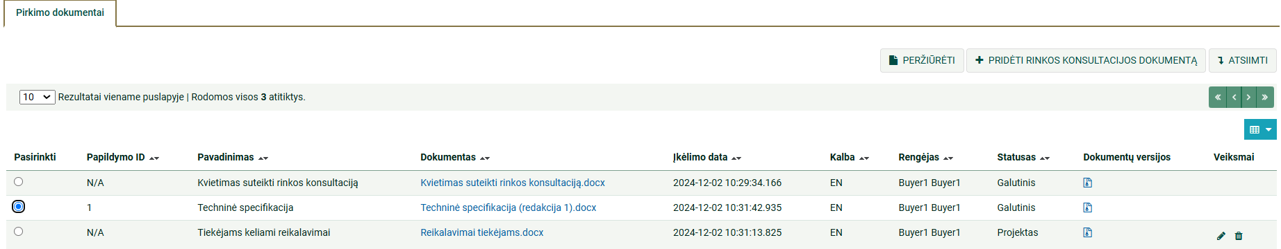
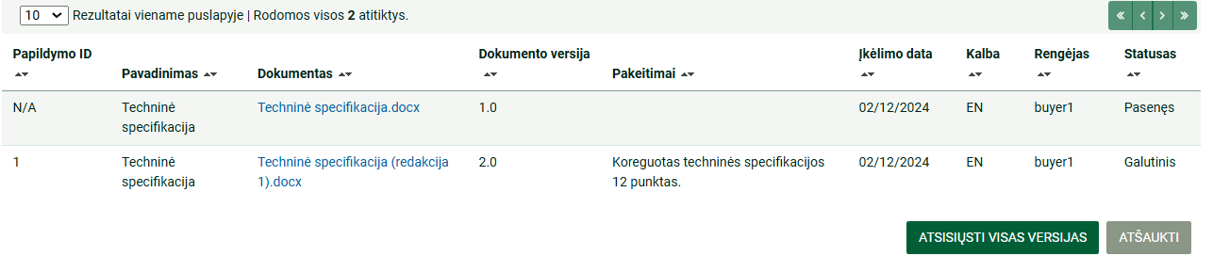
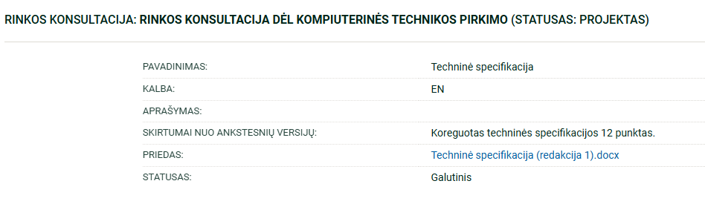
Kvietimo suteikti rinkos konsultaciją / techninių specifikacijų projekto paskelbimas
2
Dokumento statusas iš „Projektas“ pasikeitė į „Galutinis“.
1
Pasirinkus funkciją „Peržiūrėti“ (2), matoma paskutinės dokumento versijos informacija (3).
Įkeltų dokumentų visas versijas ir pakeitimų aprašymus pirkimo vykdytojas gali matyti skiltyje „Dokumentų versijos“. Tiekėjams matomas tik dokumentas, kurio statusas „Galutinis“ ir pakeitimų aprašymas skiltyje „Pakeitimai“.
3

Slide 16
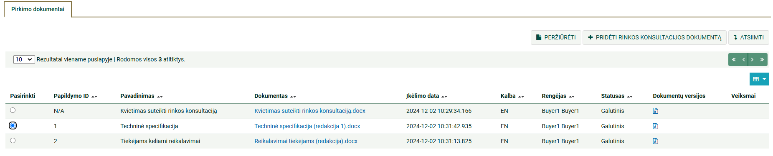
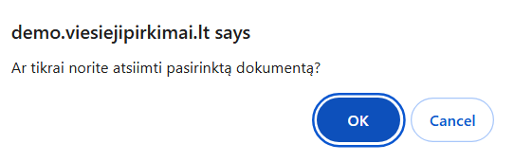
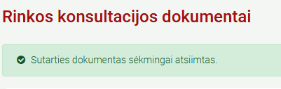
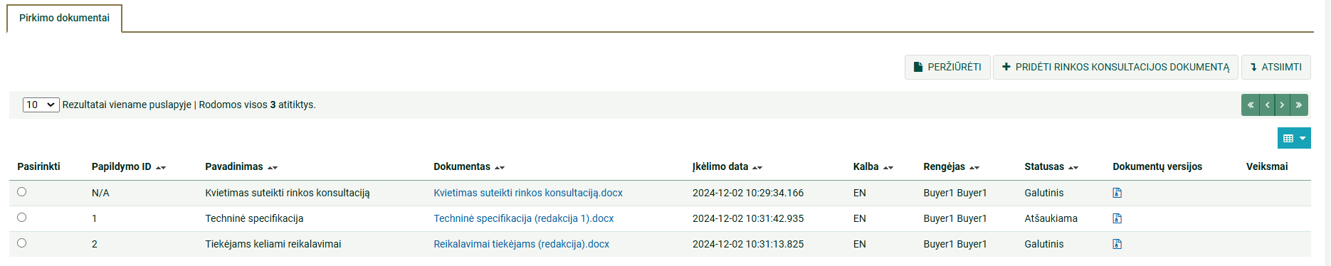
Kvietimo suteikti rinkos konsultaciją / techninių specifikacijų projekto paskelbimas
Dokumento, kurio statusas „Galutinis“, atsiėmimas:
2
1
Pranešimas, kad dokumentas sėkmingai atsiimtas.
3
Dokumento statusas iš „Galutinis“, pasikeitė į „Atšaukiama“.

Slide 17
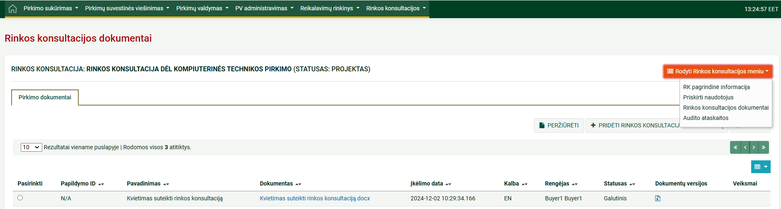
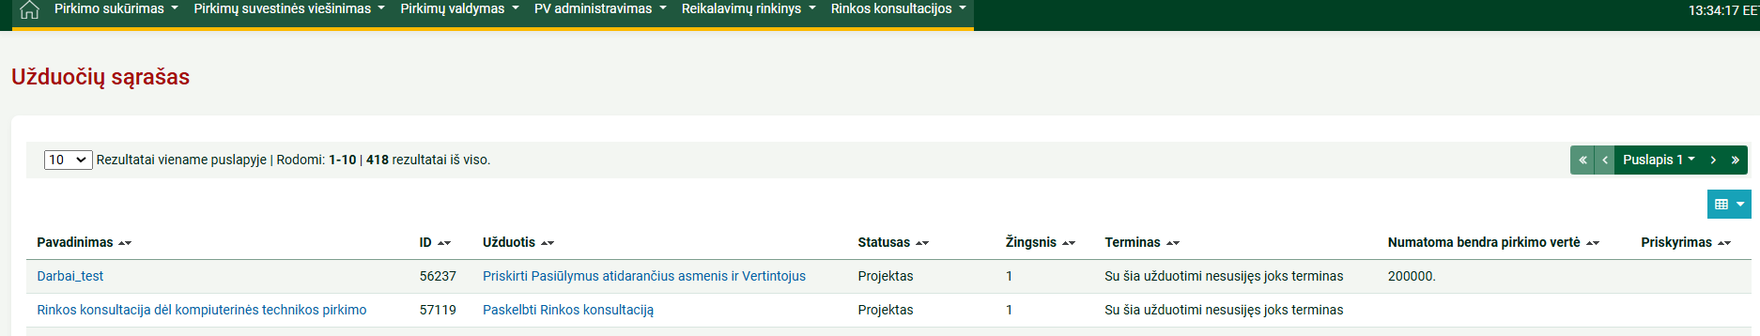
Kvietimo suteikti rinkos konsultaciją / techninių specifikacijų projekto paskelbimas
Sukėlus visus reikiamus dokumentus, spaudžiama (1) ir (2) arba (3) ir (4).
3
1
2
4

Slide 18
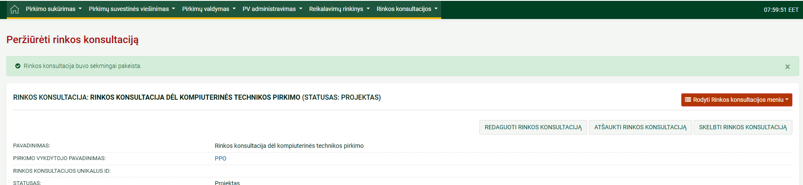
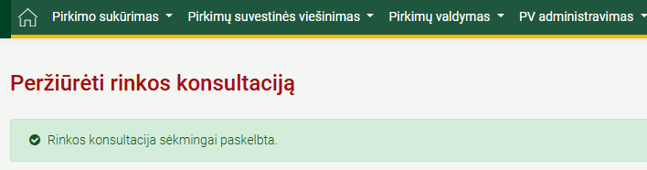
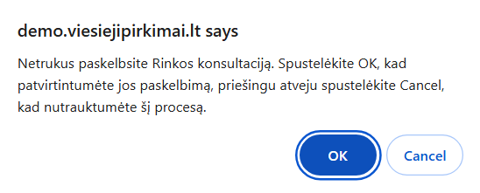
Kvietimo suteikti rinkos konsultaciją / techninių specifikacijų projekto paskelbimas
1
2
Pranešimas, kad kvietimas suteikti rinkos konsultaciją / techninių specifikacijų projektas sėkmingai paskelbtas.

Slide 19
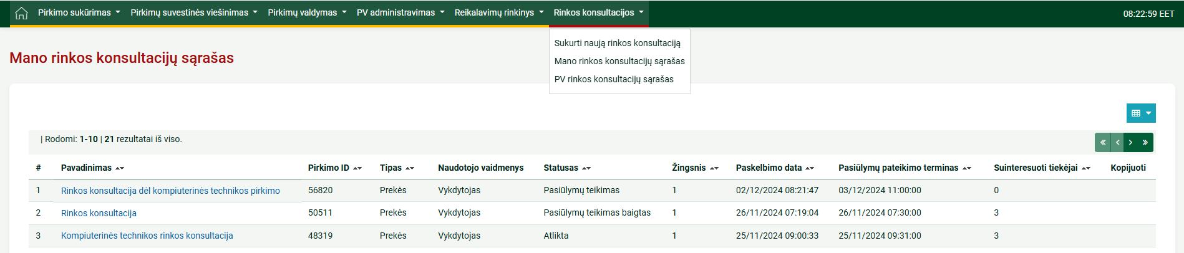
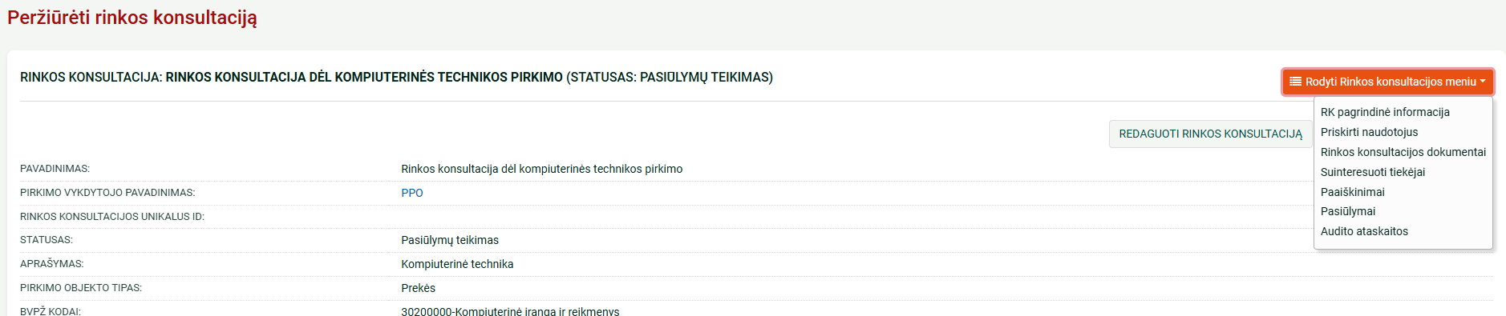
Kvietimo suteikti rinkos konsultaciją / techninių specifikacijų projekto paskelbimas
Paskelbtą kvietimą suteikti rinkos konsultaciją / techninių specifikacijų projektą ir informaciją galima peržiūrėti:
1
2
3
4

Slide 20
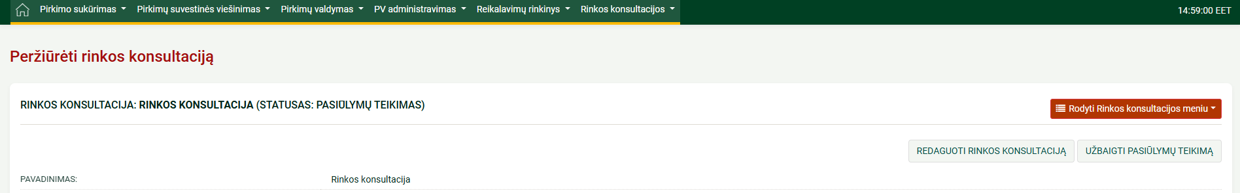

Kvietimo suteikti rinkos konsultaciją / techninių specifikacijų projekto paskelbimas
Atsiradus poreikiui redaguoti informaciją (pavyzdžiui, pratęsti terminą), skiltyje „Mano rinkos konsultacijų sąrašas“ (2) susirandame paskelbtą kvietimą suteikti rinkos konsultaciją / techninių specifikacijų projektą (3) ir spaudžiame „Redaguoti rinkos konsultaciją“ (4).
1
2
3
4

Slide 21
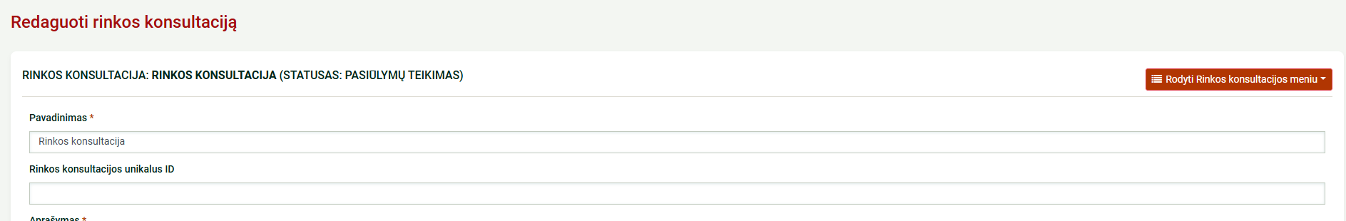
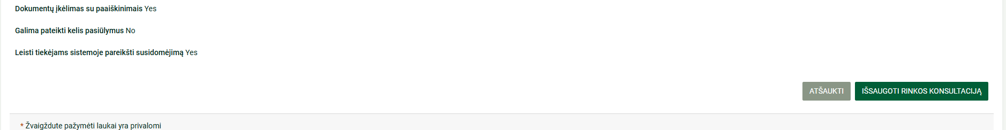
Kvietimo suteikti rinkos konsultaciją / techninių specifikacijų projekto paskelbimas
Atsivėrusiame lange redaguojama reikiama informacija.
Atlikus informacijos redagavimą spaudžiama „Išsaugoti rinkos konsultaciją“ (1).
1

Slide 22
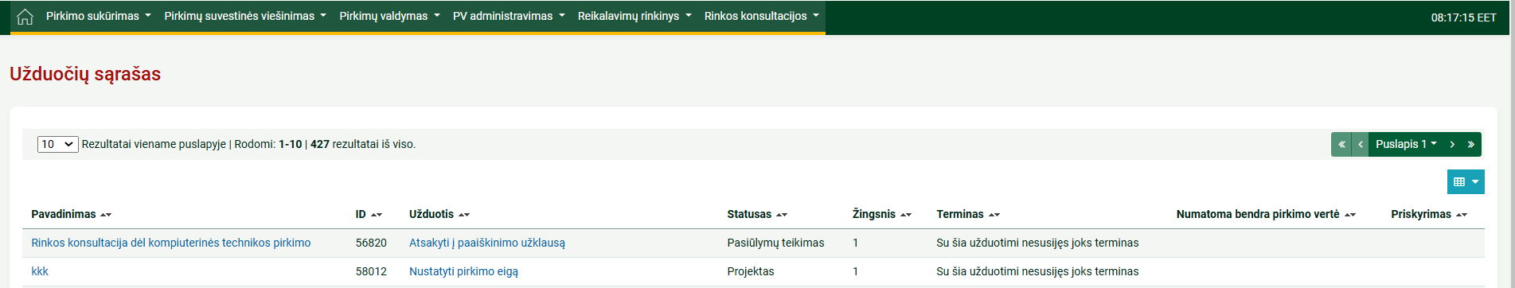
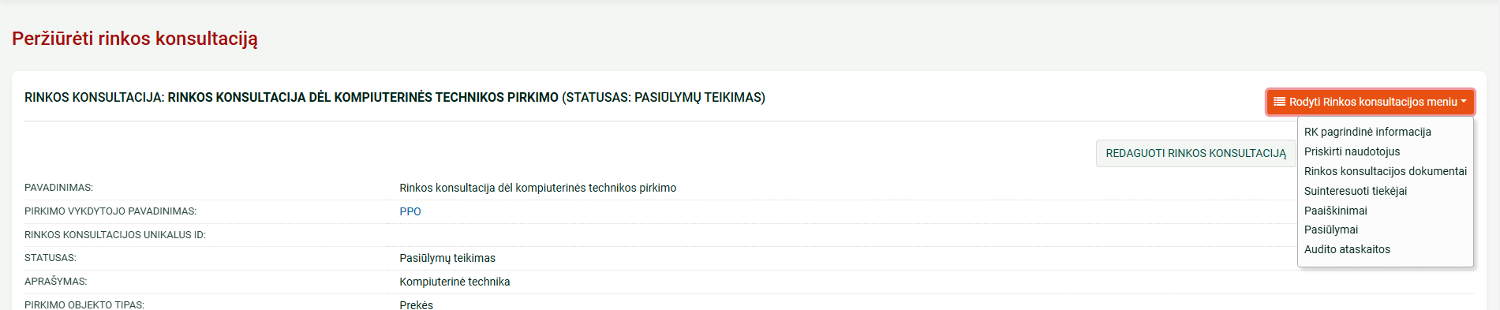
Tiekėjų prašymų paaiškinti dokumentus peržiūra
Tiekėjai prašymus paaiškinti dokumentus teikia CVP IS ir pirkimų vykdytojas apie gautus tiekėjų prašymus informuojamas el. paštu. Tiekėjų prašymus galima peržiūrėti prisijungus CVP IS ir pasirenkant užduotį „Atsakyti į paaiškinimo užklausą“ (1):
1
Arba atliekant (2), (3) ir (4) veiksmus:
2
3
4

Slide 23
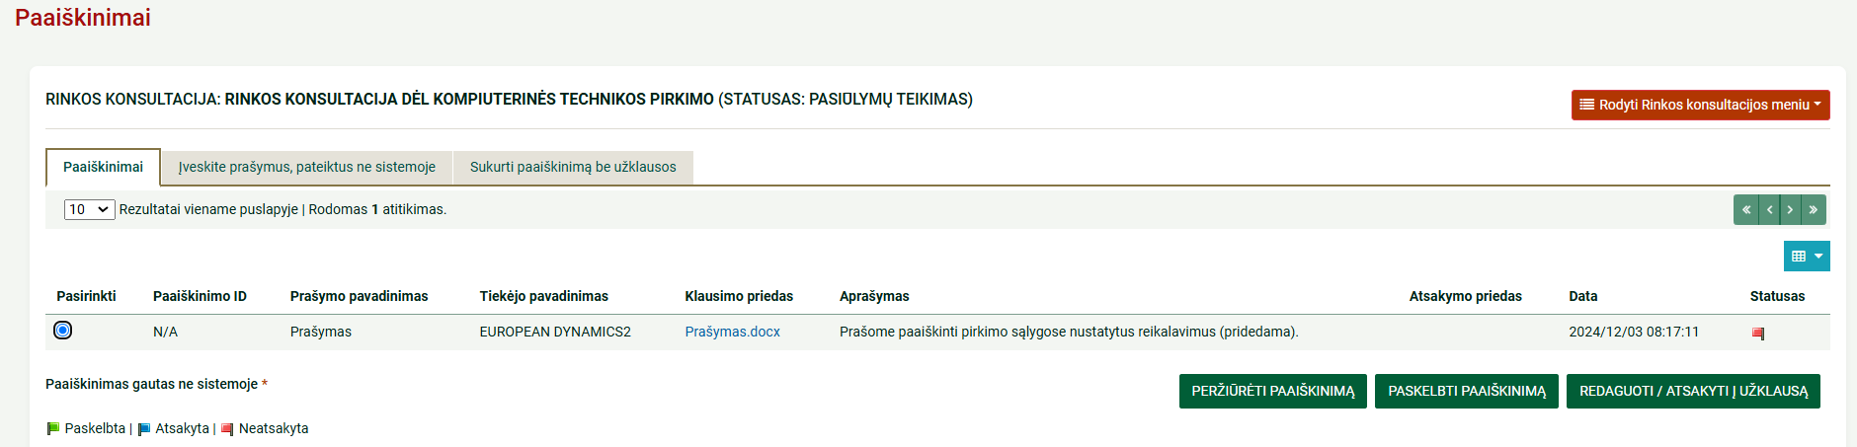

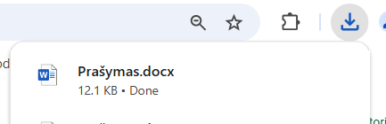

Tiekėjų prašymų paaiškinti dokumentus peržiūra
Norėdami peržiūrėti tiekėjo pateiktą prašymą paaiškinti dokumentus, pažymime prašymą (1) ir spaudžiame „Peržiūrėti paaiškinimą“ (2).
Tiekėjo pateikto prašymo aprašymas.
Pateikto prašymo statusas
„ “
1
2
Tiekėjo pateikto prašymo priedo atsisiuntimas. Pastaba. Jei kuriant kvietimą suteikti rinkos konsultaciją / paskelbti techninių specifikacijų projektą pagrindinėje informacijoje (10 skaidrė) lauke „Dokumentų įkėlimas su paaiškinimais“ buvo pažymėta „Ne“ , tiekėjai negali pridėti priedų kartu su prašymu.

Slide 24
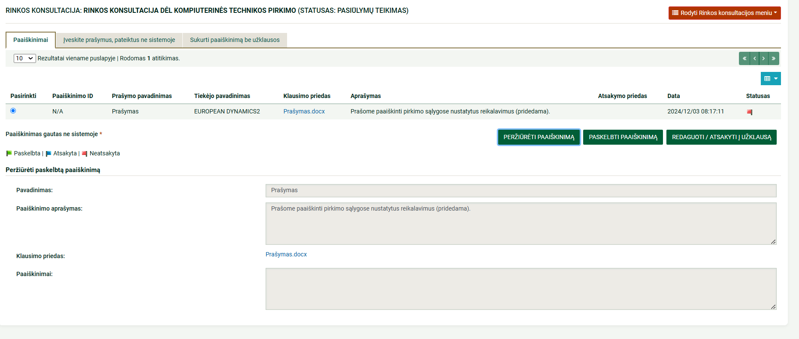
Tiekėjų prašymų paaiškinti dokumentus peržiūra
Atsivėrusiame lange galima peržiūrėti tiekėjo prašyme paaiškinti nurodytą informaciją ir priedą.
Tiekėjo pateikto prašymo priedo atsisiuntimas.

Slide 25
Atsakymų pateikimas į tiekėjų pateiktus prašymus
Norėdami atsakyti į tiekėjo pateiktą prašymą paaiškinti dokumentus, pažymime prašymą (1) ir spaudžiame „Redaguoti / atsakyti į užklausą“ (2).
1
2
SVARBU! Pasibaigus nustatytam pasiūlymų pateikimo terminui, pirkimo vykdytojas negalės teikti atsakymų į pateiktus tiekėjų prašymus paaiškinti dokumentus.

Slide 26
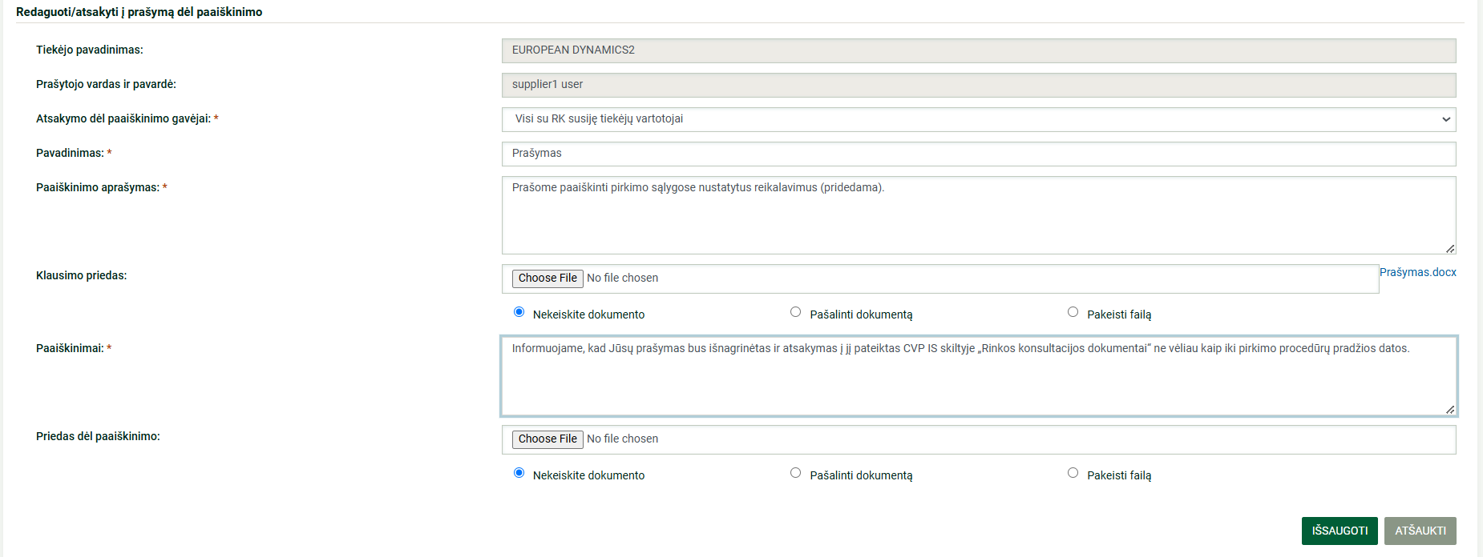
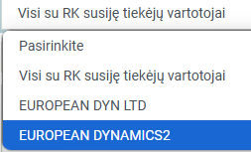
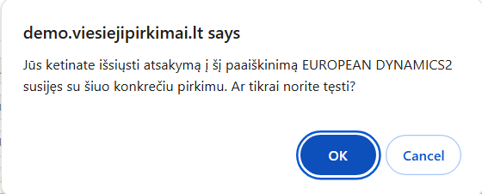
Atsakymų pateikimas į tiekėjų pateiktus prašymus
SVARBU! Siekiant užtikrinti, kad nebūtų atskleista informacija iš ko buvo gauti prašymai paaiškinti dokumentus, rekomenduojama atsakymą siųsti tik tiekėjui, iš kurio gautas prašymas.
1
2
Pastaba. Jei tiekėjas su prašymu neteikia priedo, šios dalies atsivėrusiame lange nebus.
3
SVARBU! Lauke „Paaiškinimai“ nurodoma, kad prašymas bus išnagrinėtas ir atsakymas į jį pateiktas CVP IS skiltyje „Rinkos konsultacijos dokumentai“. Pastaba. Prašymai privalo būti išnagrinėti ir atsakymai į juos pateikti ne vėliau kaip iki pirkimo procedūrų pradžios datos.
4
Privalomi laukai
SVARBU! Prašome nepildyti / nekeisti laukų, kurie nėra pažymėti rodyklėmis.

Slide 27

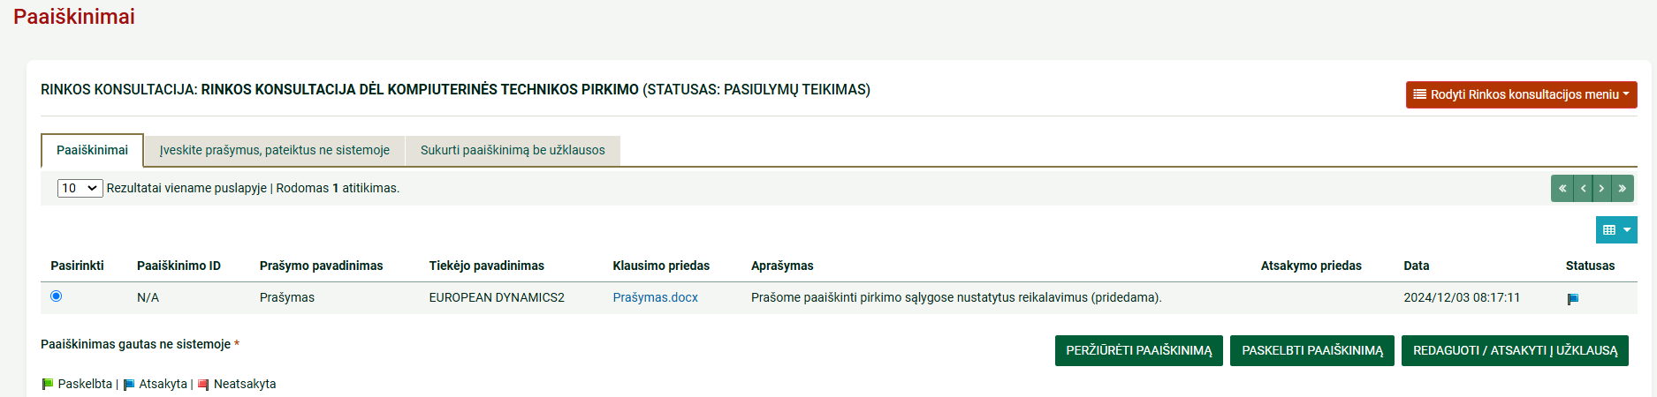
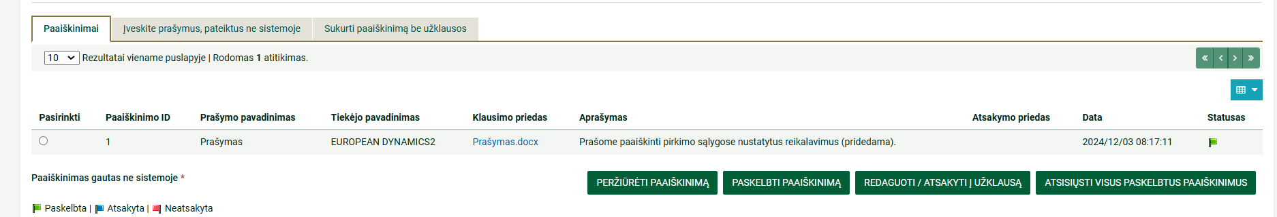
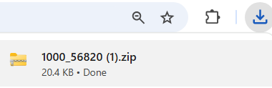
Atsakymų pateikimas į tiekėjų pateiktus prašymus
SVARBU! Kai prašymo statusas „ “, atsakymas nėra matomas tiekėjui. Norėdami išsiųsti tiekėjui atsakymą į prašymą, pažymime prašymą (1), spaudžiame „Paskelbti paaiškinimą“ (2).
Prašymo statusas iš „ “
pasikeitė į „ “.
1
2
Prašymo statusas iš „ “
pasikeitė į „ “.
Paspaudus „Atsisiųsti visus paskelbtus paaiškinimus“, atsiunčiamas rinkos konsultacijos / techninių specifikacijų projekto skelbimo metu pateiktų tiekėjų prašymų sąrašas ir priedai.

Slide 28
Pranešimo be užklausos sukūrimas ir išsiuntimas
Pirkimų vykdytojas, norėdamas tiekėjams išsiųsti pranešimą savo iniciatyva, t. y. negavęs tiekėjo prašymo paaiškinti dokumentus, turi atlikti 28-30 skaidrėse nurodytus veiksmus:
1
2
3
4

Slide 29
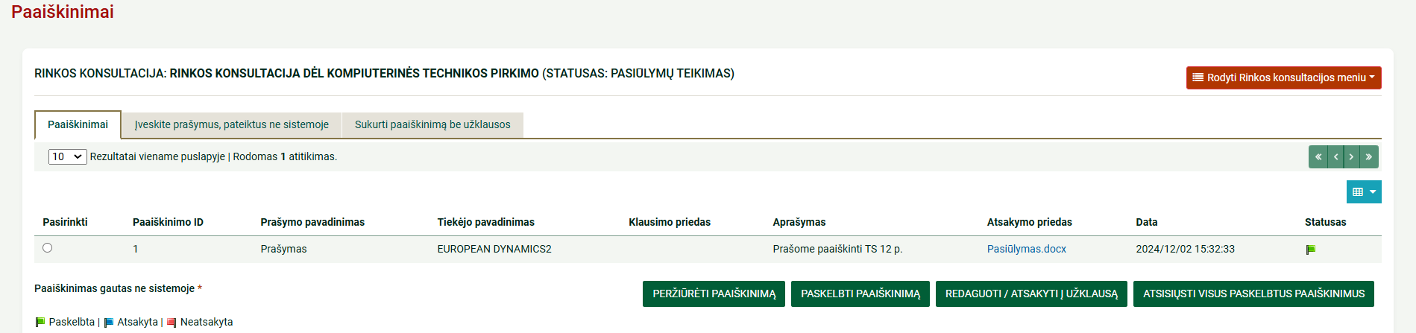
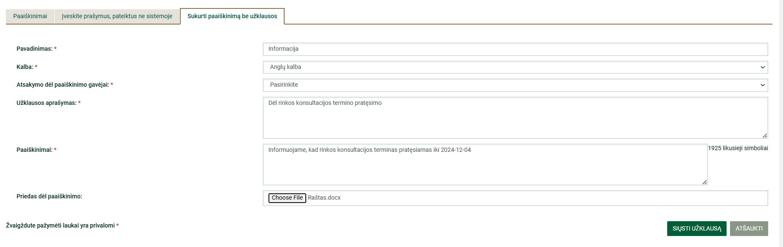
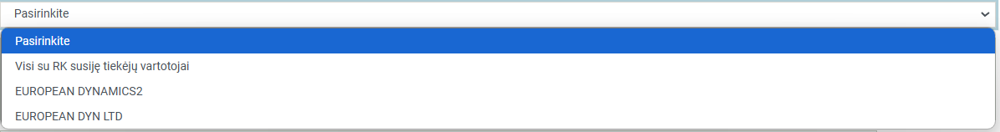
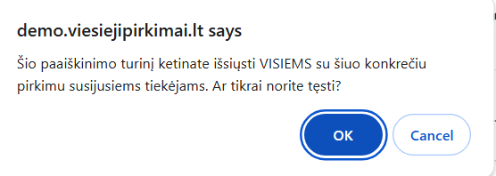
Pranešimo be užklausos sukūrimas ir išsiuntimas
Pasirenkama „Sukurti paaiškinimą be užklausos“
1
2
Kai užpildomi visi privalomi laukai, atliekami veiksmai (1) ir (2). Pastaba. Skaidrėje pateiktas pavyzdys kaip pildomas pranešimas, kuris siunčiamas visiems suinteresuotiems tiekėjams. Pirkimo vykdytojas, norėdamas pranešimą siųsti konkrečiam tiekėjui, lauke „Atsakymo dėl paaiškinimo gavėjai“ turi nurodyti konkretų tiekėją.
SVARBU! Jei pranešimas siunčiamas visiems suinteresuotiems tiekėjams, pranešimo informacija turi būti patalpinama ir skiltyje „Rinkos konsultacijų dokumentai“ (žr. 12-16 skaidres).
Privalomas laukas
Neprivalomas laukas

Slide 30
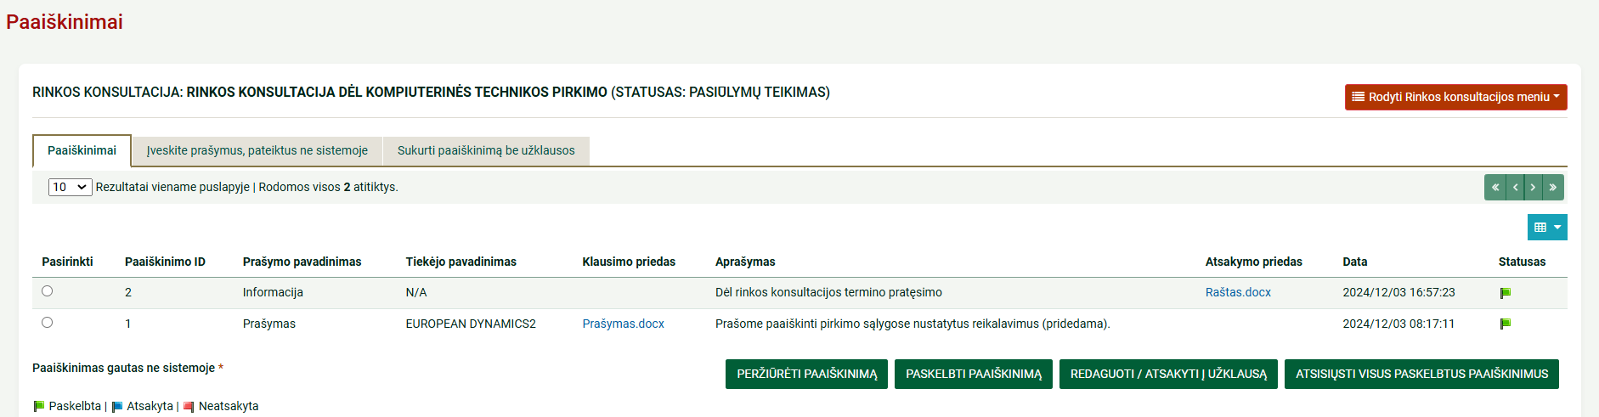
Pranešimo be užklausos sukūrimas ir išsiuntimas
Išsiųstas pranešimas matomas paaiškinimų skiltyje.

Slide 31

Pasiūlymų peržiūra
Tiekėjų pateiktus pasiūlymus galima peržiūrėti bet kuriuo metu, nebūtina laukti kol pasibaigs pasiūlymų pateikimo terminas. Tiekėjų pasiūlymus galima peržiūrėti prisijungus CVP IS ir pasirenkant užduotį „Peržiūrėti pasiūlymus“ (1):
1
Arba atliekant (2), (3) ir (4) veiksmus:
2
3
4

Slide 32



Pasiūlymų peržiūra
Norėdami peržiūrėti tiekėjo pateiktą pasiūlymą, pažymime pasiūlymą (1) ir spaudžiame „Peržiūrėti Pasiūlymą“ (2).
Tiekėjo pateikto pasiūlymo atsisiuntimas.
1
2
Atsivėrusiame lange galima peržiūrėti tiekėjo pasiūlymo informaciją ir priedą.
Norint grįžti į pasiūlymų langą, spaudžiama „Atgal“.
Tiekėjo pateikto pasiūlymo atsisiuntimas.

Slide 33


Priimtų sprendimų dėl gautų prašymų paaiškinti ir pateiktų pasiūlymų paskelbimas
Priimti sprendimai dėl gautų prašymų paaiškinti ir pateiktų pasiūlymų skelbiami skiltyje „Rinkos konsultacijos dokumentai“. Pastaba. Sprendimai privalo būti paskelbti ne vėliau kaip iki pirkimo procedūrų pradžios datos.
1
2
3
4

Slide 34

Priimtų sprendimų dėl gautų prašymų paaiškinti ir pateiktų pasiūlymų paskelbimas
Kaip skiltyje „Rinkos konsultacijų dokumentai“ talpinami dokumentai žr. 12-16 skaidrėse.

Slide 35
Priimtų sprendimų dėl gautų prašymų paaiškinti ir pateiktų pasiūlymų paskelbimas
Kaip skiltyje „Rinkos konsultacijų dokumentai“ talpinami dokumentai žr. 12-16 skaidrėse.

Slide 36



Procedūrų užbaigimas
Skiltyje „Rinkos konsultacijos dokumentai“ paskelbus priimtus sprendimus dėl gautų prašymų paaiškinti ir pateiktų pasiūlymų, CVP IS Užduočių sąraše pasirenkama užduotis „Atlikti Rinkos konsultaciją“ (1) ir užbaigiamos rinkos konsultacijos / techninių specifikacijų projekto paskelbimo procedūros (2).
1
2
Pranešimas, kad rinkos konsultacijos / techninių specifikacijų projekto paskelbimo procedūros užbaigtos.

Slide 37

Procedūrų užbaigimas
Visus paskelbtus kvietimus suteikti rinkos konsultaciją / techninių specifikacijų projektus galima rasti skiltyje „Mano rinkos konsultacijų sąrašas (1).
1
Atlikta rinkos konsultacija.

Slide 38
Dėl papildomai iškilusių klausimų galite kreiptis tel. +370 5 219 7000 arba el. paštu pagalba@vpt.lt

